Slide 1

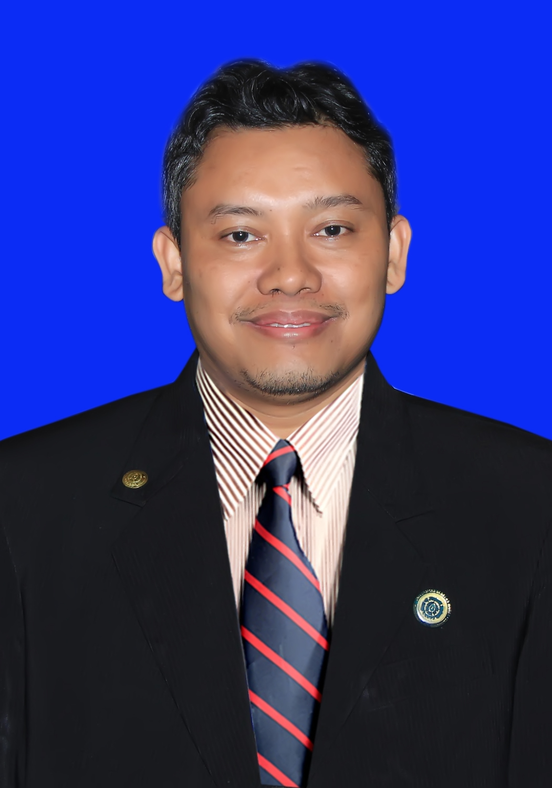
MATERI PKKMB
PROGRAM SARJANA
FAKULTAS EKONOMI DAN BISNIS UNS
Nur Hariawan, SH
Sub. Koordinator Akademik
Fakultas Ekonomi dan Bisnis UNS

Slide 2
PKKMB PROGRAM SARJANA FEB UNS
INFORMASI BIDANG AKADEMIK
A. Peraturan Rektor UNS Tentang Pengelolaan dan Penyelanggaraan Pendidikan Program Sarjana
Peraturan Rektor UNS No. 31 Tahun 2020 Tentang Pengelolaan dan Penyelenggaraan Pendidikan Program Sarjana

Slide 3
PKKMB PROGRAM SARJANA FEB UNS
B. Sistem Administrasi Mahasiswa
1. Mahasiswa program sarjana wajib melunasi biaya pendidikan setiap awal semester dan melaksanakan registrasi administrasi on line sesuai kalender akademik.
2. Mahasiswa yang telah registrasi administrasi dapat melakukan registrasi akademik.
3. Mahasiswa yang tidak melaksanakan registrasi administrasi tidak mendapatkan layanan akademik

Slide 4
PKKMB PROGRAM SARJANA FEB UNS
C. Masa Belajar / Studi
1. Masa belajar program sarjana adalah 4 (empat tahun) atau 8 (delapan) semester dan dapat ditempuh paling lama 7 (tujuh) tahun atau 14 (empat belas) semester.
2. Mahasiswa dapat menyelesaikan masa belajar kurang dari 4 (empat) tahun atau 8 (delapan) semester.
3. Mahasiswa yang belum dapat menyelesaikan proses belajar dalam waktu 4 (empat) tahun atau 8 (delapan) semester dapat melakukan perpanjangan studi sesuai dengan ketentuan yang berlaku

Slide 5
PKKMB PROGRAM SARJANA FEB UNS
D. Selang / Cuti
1. Mahasiswa selang studi merupakan mahasiswa yang berhenti mengikuti kegiatan akademik sebelum studinya selesai, kemudian kembali mengikuti kegiatan akademik dengan seizin Rektor atas usul Dekan.
2. Selang studi tidak dimasukkan dalam perhitungan penyelesaian batas waktu studi dan hanya dapat diberikan maksimal selama 2 (dua) kali, masing-masing satu semester dan tidak dalam semester berturut-turut.
3. Permohonan izin selang studi diajukan oleh mahasiswa yang bersangkutan setelah menempuh kuliah paling sedikit 2 (dua) semester.
4. Mahasiswa selang studi dibebaskan dari kewajiban membayar UKT.
5. Mahasiswa yang aklif kembali diberi kesempatan melanjutkan studinya pada semester berikutnya setelah mahasiswa yang bersangkutan memenuhi kewajiban administrasi.

Slide 6
PKKMB PROGRAM SARJANA FEB UNS
E. MAHASISWA TIDAK AKTIF STUDI
1. Mahasiswa tidak aktif studi merupakan mahasiwa yang berhenti mengikuti kegiatan akademik di luar ketentuan dan dinyatakan sebagai mahasiswa yang melaksanakan kegiatan akademik untuk semester yang bersangkutan dengan kredit 0 (nol) sks dan tetap diwajibkan membayar penuh biaya pendidikan.
2. Mahasiswa yang tidak aktif studi sampai dengan 2 (dua) semester berturuf-turut masih diperkenankan mengikuti kegiatan akademik kembali setelah melalui penilaian kelayakan sesuai dengan .peraturan yang berlaku dan setelah memenuhi kewaiiban administrasi.
3. Mahasiswa yang tidak aktif studi sampai dengan 2 (dua) semester berturut-turut diberikan peringatan
4. Mahasiswa yang tidak aktif studi lebih dari 2 (dua) semester secara berturut-turut tanpa keterangan, tidak diperkenankan mengikuti kegiatan akademik kembali dan dinyatakan mengundurkan diri atau berhenti studi.

Slide 7
PKKMB PROGRAM SARJANA FEB UNS
F. Pengunduran Diri
Mahasiswa berhak mengundurkan diri apabila yang bersangkutan memenuhi syarat ketentuan dan telah memenuhi kewajiban administrasi.
Mahasiswa mengajukan perrmohonan tertulis kopada rektor melalui Pimpinan Fakultas
dengan melengkapi berkas persyaratan.
3. Rektor menerbitkan dan menandatangani surat pengunduran diri mahasiswa..

Slide 8
PKKMB PROGRAM SARJANA FEB UNS
G. Ijazah, Transkrip dan SKPI
Mahasiswa yang telah menyelesaikan program sarjana berhak menerima:
1. Ijazah
2. Transkip
3. Surat Keterangan Pendamping ljazah.
SKPI adalah rekam jejak mahasiswa ketika menjalani perkuliahan dan menjadi dokumen pendukung semua prestasi dan sertifikasi yang dicantumkan di curriculum vitae (CV).
SKPI menerangkan kemampuan yang dibutuhkan sebagai prasayarat dalam persaingan dunia kerja dilihat dari latar belakang lulusannya.

Slide 9
PKKMB PROGRAM SARJANA FEB UNS
H. Kegiatan Wajib SPKK (Surat Keterangan Kegiatan Kemahasiswaan)
Kegiatan ini merupakan kegiatan yang harus diikuti oleh seluruh mahasiswa Universitas Sebelas Maret. Kegiatan ini meliputi:
1. Program Pengenalan Kehidupan Kampus Mahasiswa Baru (PKKMB), sebagai upaya peletakan dasar pengenalan dan cinta almamater serta upaya adaptasi pembelajaran “Adult Learning”.
2. Pengembangan Karakter Paripurna Mahasiswa Baru (PKP) yang merupakan pelatihan karakter mahasiswa agar memiliki kemampuan optimal dalam pengembangan komunikasi yang baik antara manusia dan Tuhannya.
3. Achievement Motivation Training (AMT), merupakan suatu pelatihan yang dikemas dalam bentuk OutBond/Games dengan menghadirkan motivator dan entepreuner / alumni yang telah sukses didunia kerja dan berdaya saing tinggi nasional/internasional. Diharapkan dapat menjadi role model mahasiswa dalam membangun visi hidupnya sebagai generasi muda penerus bangsa.
4. Program Kreativitas Mahasiswa (PKM), merupakan kegiatan kemahasiswaan dibidang penalaran dan ilmiah. Disini yang dimaksud adalah setiap mahasiswa diwajibkan untuk mengikuti kompetisi PKM Nasional spaling tidak sekali semasa studi di UNS.

Slide 10
PKKMB PROGRAM SARJANA FEB UNS
Metode Perkuliahan
1. Perkuliahan Semester Ganjil Agustus 2022 - Januari 2023 (2022.1) akan dilakukan secara luring
2. Proses belajar paling sedikit 16 (enam belas) kali pertemuan termasuk UTS dan UAS
3. Kehadiran Mahasiswa minimal 75%
4. Presensi kehadiran mahasiwa wajib dengan menggunakan OCW
5. Hal-hal lain yang berhubungan dengan proses pembelajaran disepakati antara dosen dan mahasiswa dan melaporkan kepada pelayanan kuliah

Slide 11
PKKMB PROGRAM SARJANA FEB UNS
Tahun Akademik
Satu tahun akademik terdiri atas 2 (dua) semester untuk Penyelenggaraan PBM
1. Semester Ganjil Periode Agustus - Januari
Jadwal Herregistrasi Minggu ke 4 bulan juli sd minggu ke 1 bulan agustus
2. Semester Genap Periode Fabruari - Juli
Jadwal Herregistrasi Minggu ke 4 bulan Januari sd minggu ke 1 bulan Februari

Slide 12
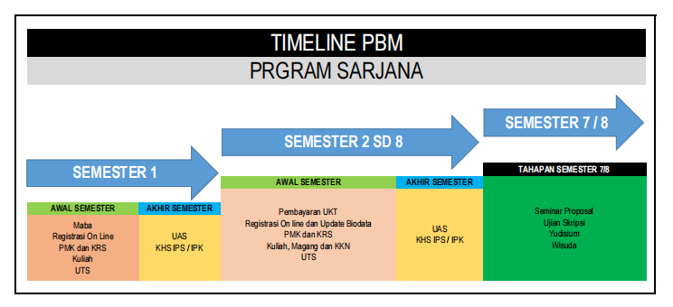
PKKMB PROGRAM SARJANA FEB UNS

Slide 13
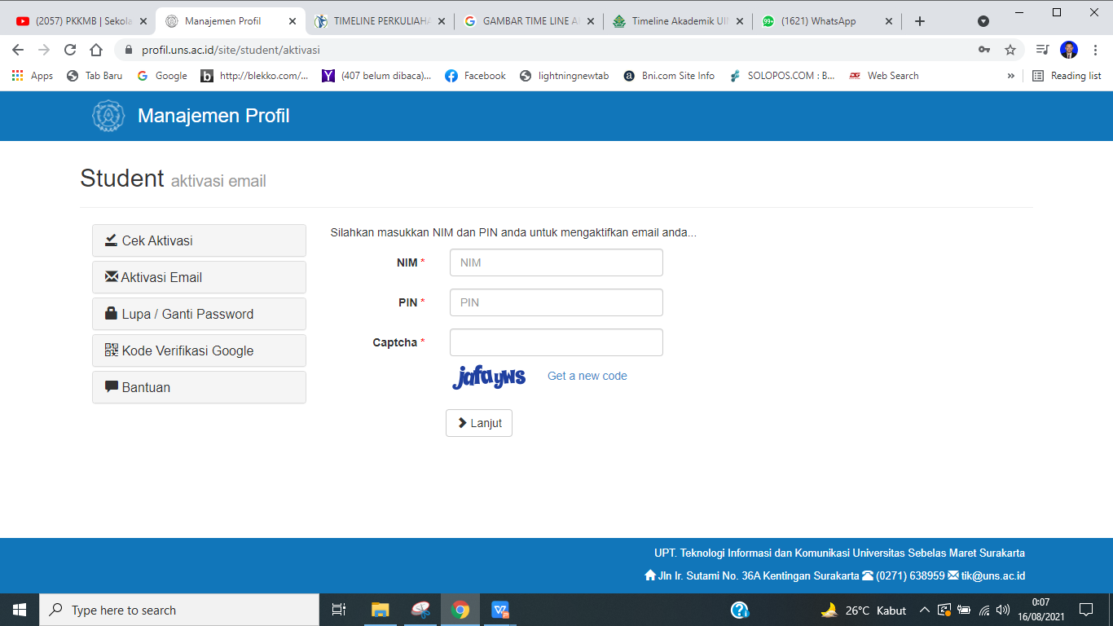
PKKMB PROGRAM SARJANA FEB UNS
Aktivasi Email Student UNS (SSO)

Slide 14
PKKMB PROGRAM SARJANA FEB UNS
Aktivasi Email Student UNS (SSO)
Single Sign On (SSO) adalah sistem Universitas Sebelas Maret (UNS) yang memungkinkan civitas akademika UNS untuk dapat mengakses fasilitas aplikasi dan layanan yang ada di UNS dengan melakukan proses otentifikasi satu kali saja dengan menggunakan akun email UNS.
Akun email UNS @student.uns.ac.id untuk mahasiswa) bisa didapatkan dengan melakukan aktivasi di website Profil di alamat http://profil.uns.ac.id.
Kegunaan
1. Bisa di gunakan login wifi di lingkungan uns
2. Akses login siakad sso
3. Akses OCW
4. Akses Spada
5. Akses Email dan google drive yang bisa menyimpan data yg lebih banyak

Slide 15
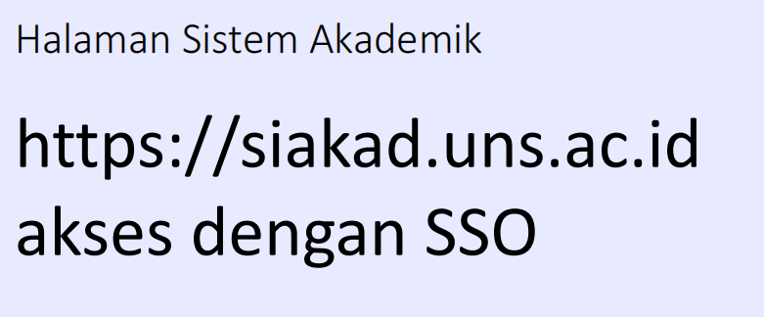
PKKMB PROGRAM SARJANA FEB UNS
LAMAN MENU SIAKAD SSO

Slide 16
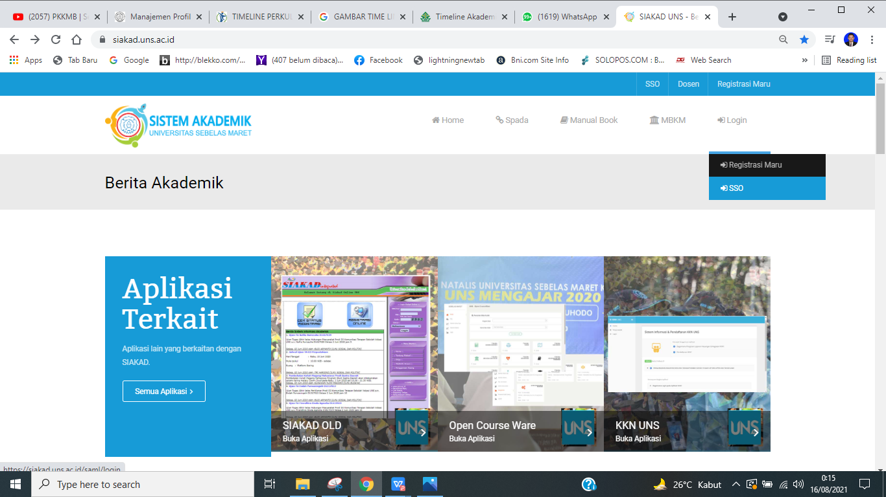
PKKMB PROGRAM SARJANA FEB UNS

Slide 17
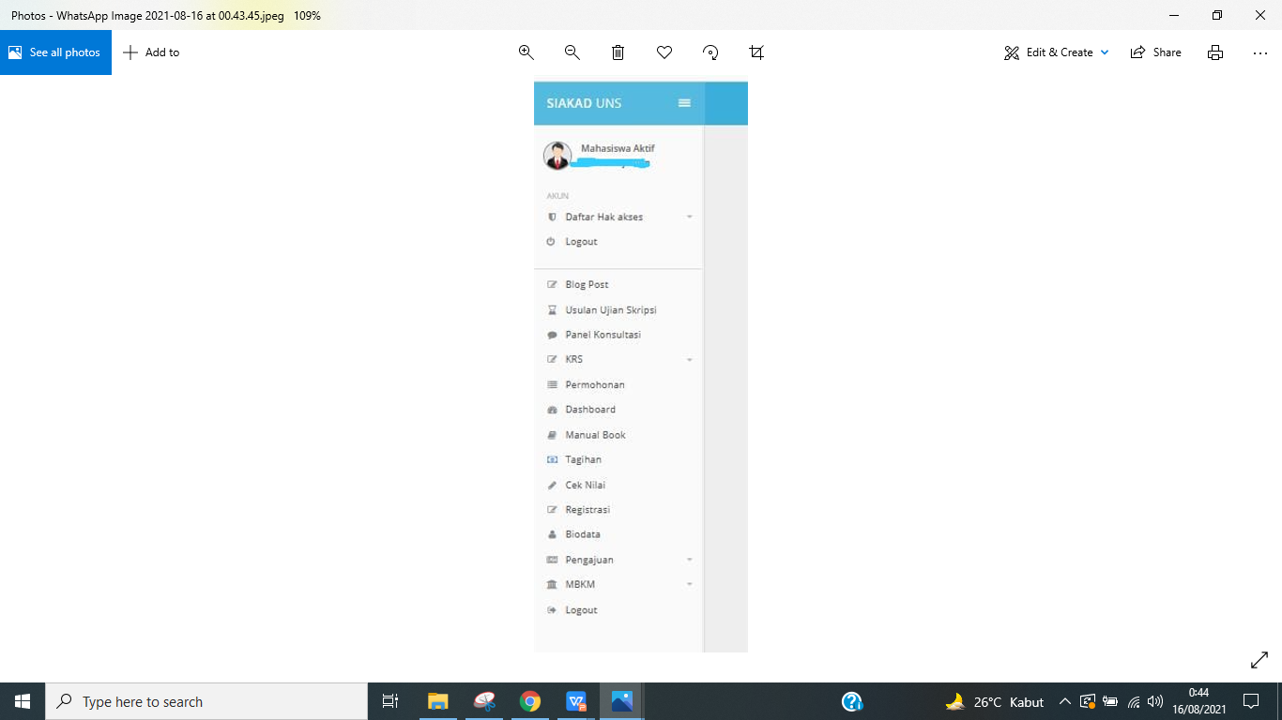
PKKMB PROGRAM SARJANA FEB UNS

Slide 18
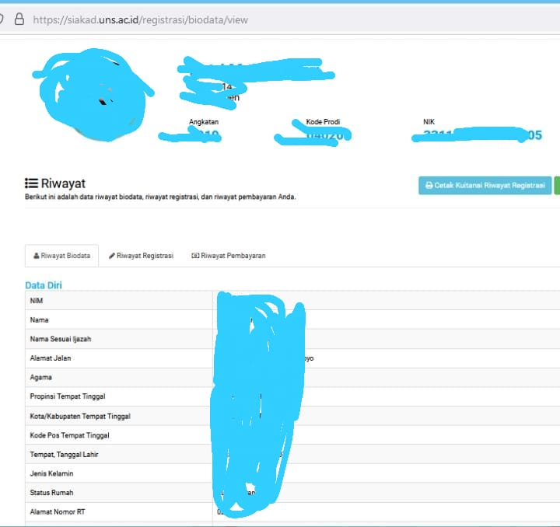
PKKMB PROGRAM SARJANA FEB UNS

Slide 19
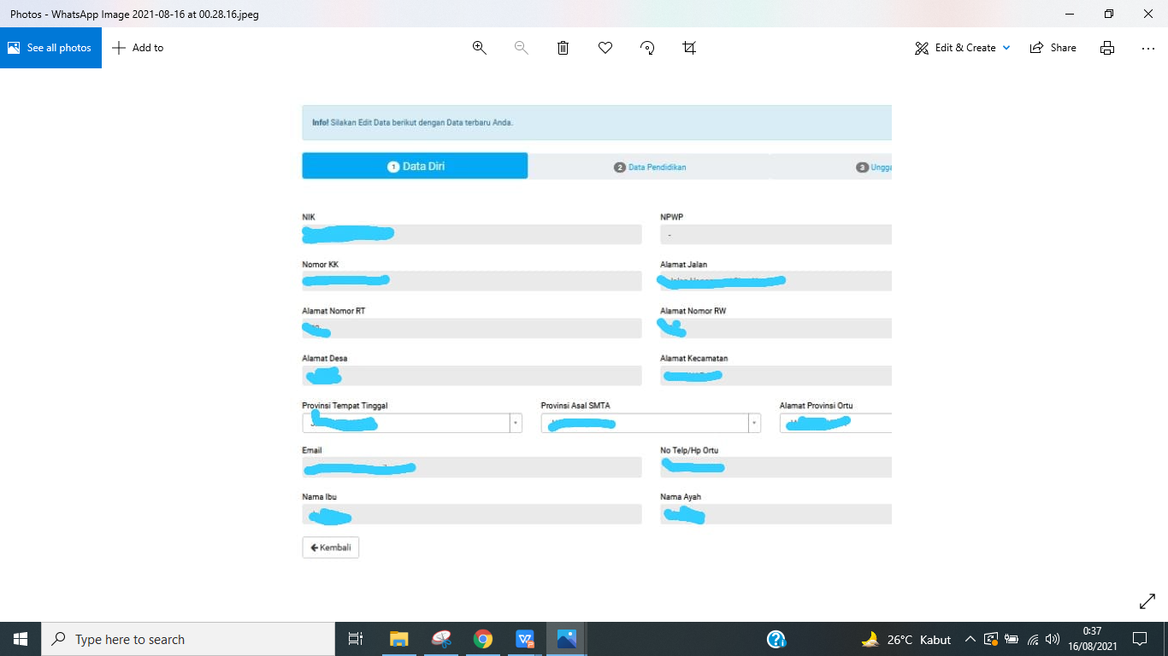
PKKMB PROGRAM SARJANA FEB UNS

Slide 20
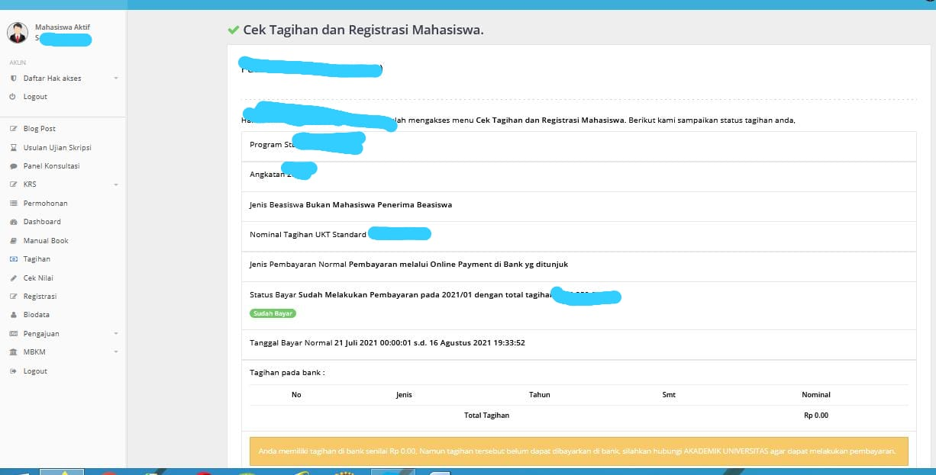
PKKMB PROGRAM SARJANA FEB UNS

Slide 21
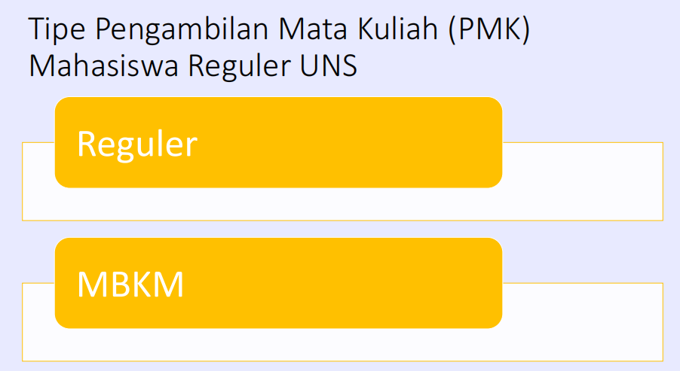
PKKMB PROGRAM SARJANA FEB UNS

Slide 22
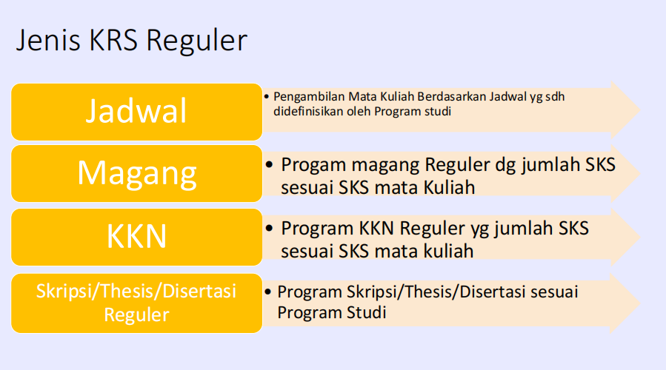
PKKMB PROGRAM SARJANA FEB UNS
PMK DAN KRS MAHASISWA BARU 2022 -→ PMK secara Paket
Mulai Tanggal 16 - 19 Agustus 2022

Slide 23
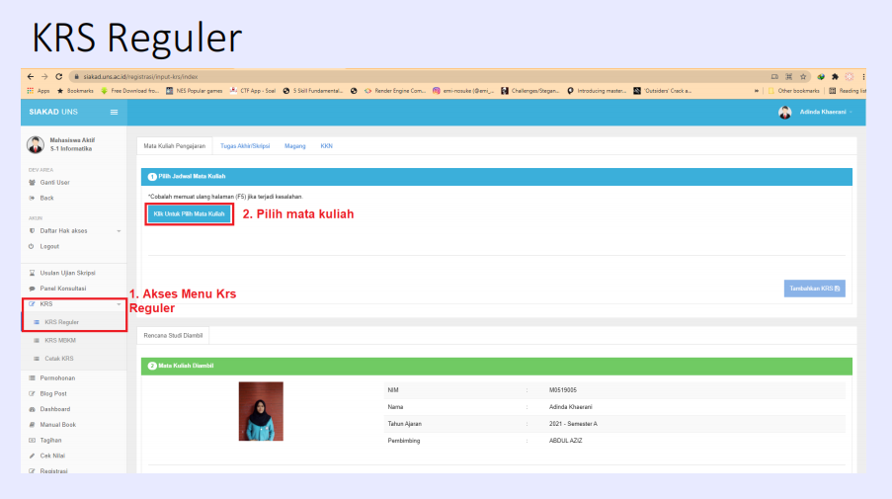
PKKMB PROGRAM SARJANA FEB UNS

Slide 24
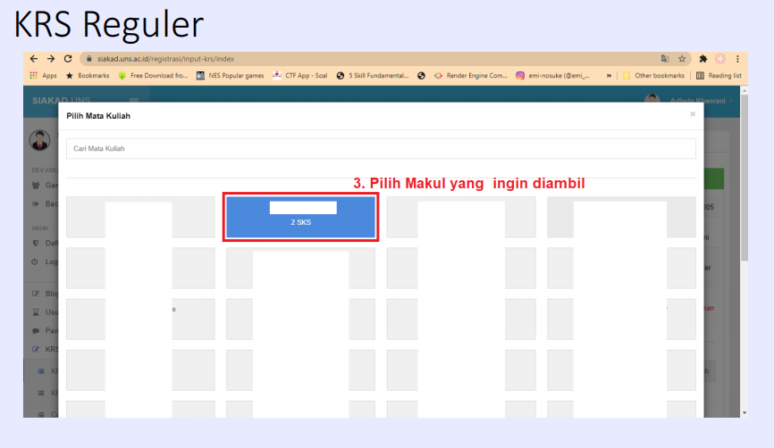
PKKMB PROGRAM SARJANA FEB UNS

Slide 25
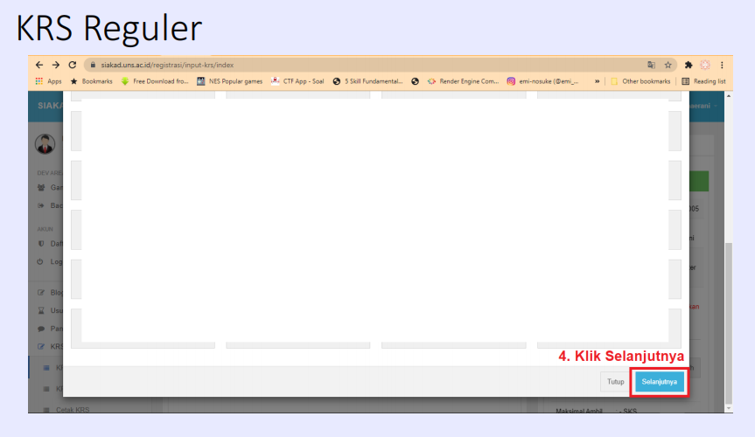
PKKMB PROGRAM SARJANA FEB UNS

Slide 26
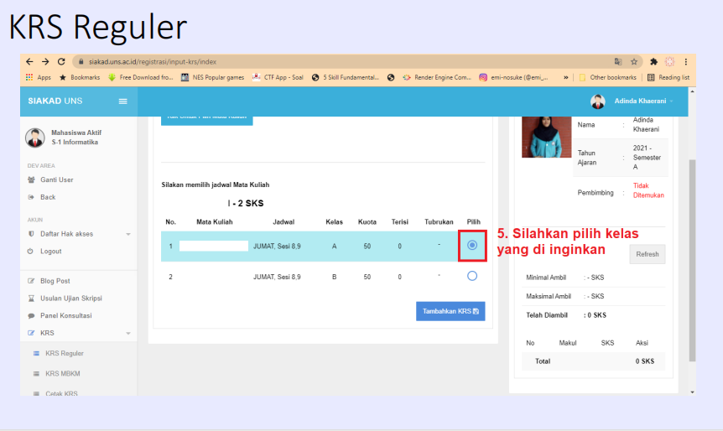
PKKMB PROGRAM SARJANA FEB UNS

Slide 27
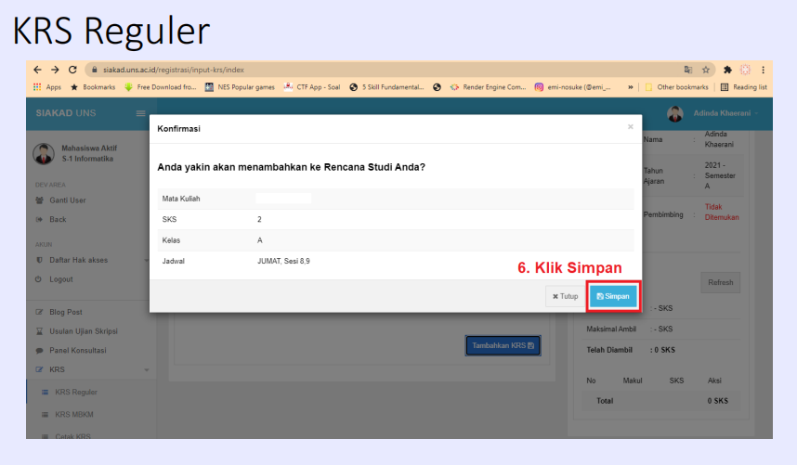
PKKMB PROGRAM SARJANA FEB UNS

Slide 28
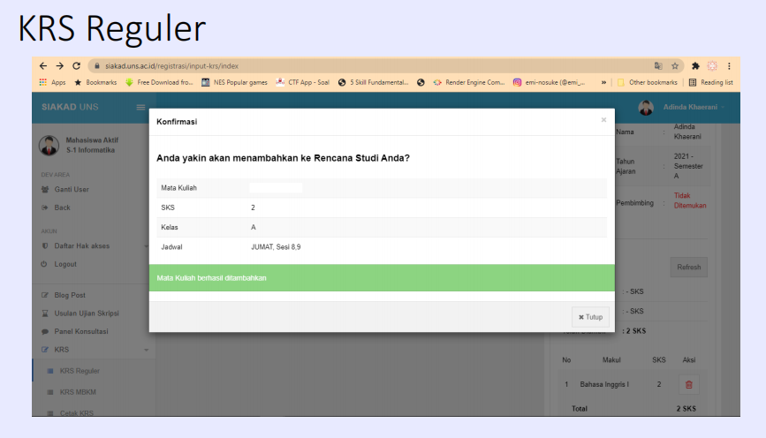
PKKMB PROGRAM SARJANA FEB UNS

Slide 29
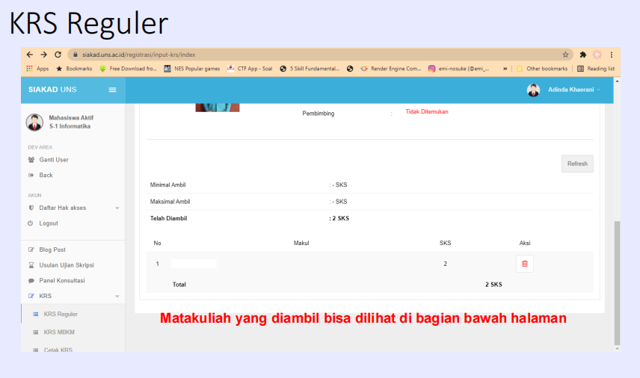
PKKMB PROGRAM SARJANA FEB UNS

Slide 30
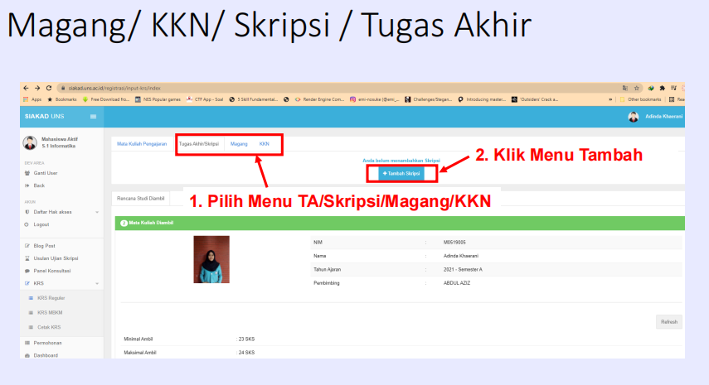
PKKMB PROGRAM SARJANA FEB UNS

Slide 31
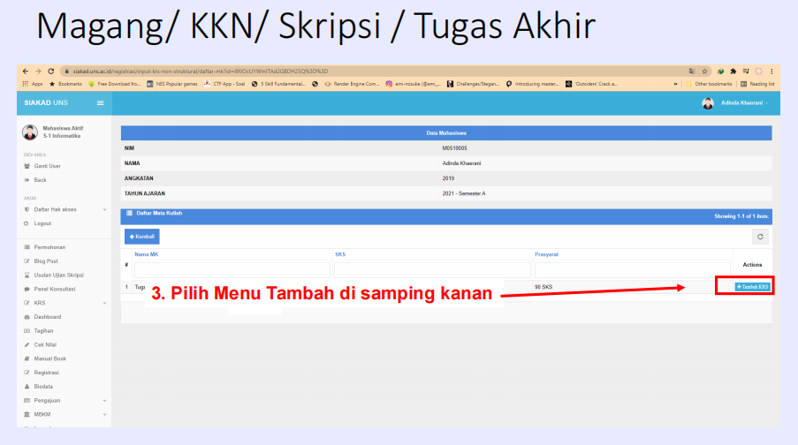
PKKMB PROGRAM SARJANA FEB UNS

Slide 32
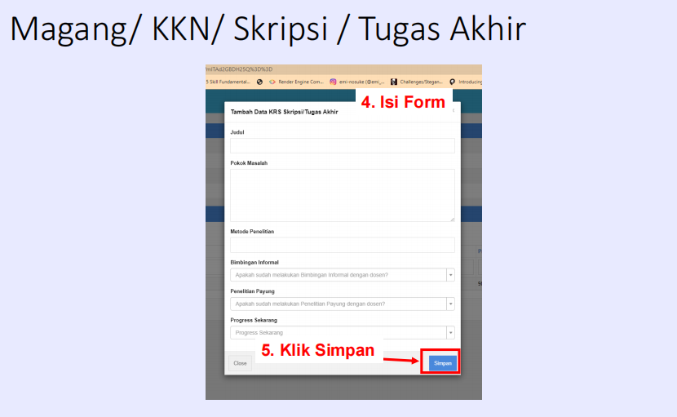
PKKMB PROGRAM SARJANA FEB UNS

Slide 33
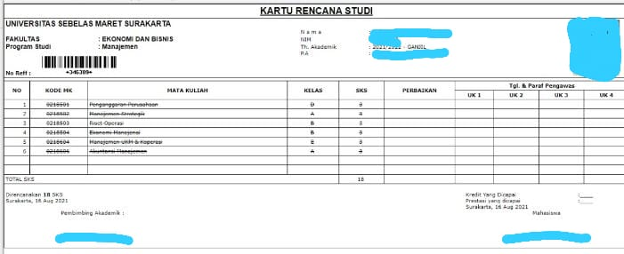
PKKMB PROGRAM SARJANA FEB UNS
Cetak KRS
tanda coret garis pada mk berarti MK Belum di validasi oleh Dosen Pembimbing Akademik dan segera KRS (Konsultasi Rencan Studi menghubungi untuk minta di validasi

Slide 34
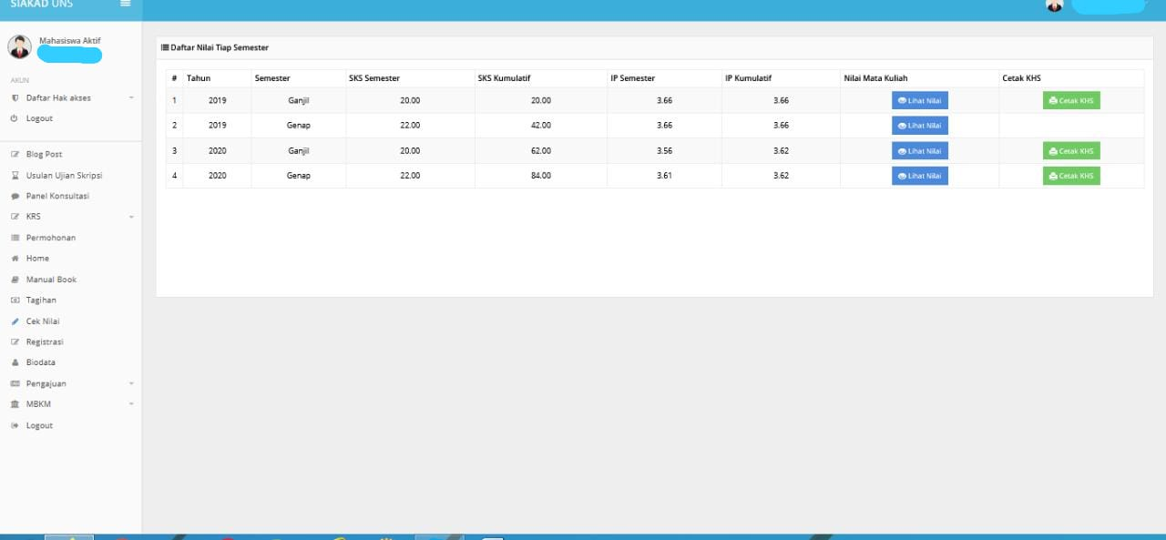
PKKMB PROGRAM SARJANA FEB UNS
Daftar Nilai
IPS dan IPK

Slide 35
PKKMB PROGRAM SARJANA FEB UNS
INFORMASI BIDANG KEMAHASISWAAN
Layanan Beasiswa (Pemerintah dan Swasta)
https://sibea.mawa.uns.ac.id
2. Layanan Dana Kasih
3. Layanan Pengembangan softskill

Slide 36
PKKMB PROGRAM SARJANA FEB UNS
Organisasi Kemahasiswaan
a. Bidang Minat dan Bakat
- MEPA (Mahasiswa Ekonomi Pecinta Alam)
- Teater Gadhang
- Basket
- Bola/Futsal
- BPPI (Badan Pengkajian dan Pengamalan Islam)
- KMK (Keluarga Mhs. Katolik)
- PMK (Persekutuan Mhs. Kristen)

Slide 37
PKKMB PROGRAM SARJANA FEB UNS
b. Bidang Penalaran
- BEM (Badan Eksekutif Mahasiswa)
- DEMA (Dewan Mahasiswa)
- K E I (Kajian Ekonomi Islam)
- K S B (Kelompok Studi Bengawan)
c. HMJ
- HMJ Ekonomi Pembangunan
- HMJ Manajemen
- HMJ Akuntansi
- HMJ Bisnis Digitasl
2. Layanan delegasi lomba dan non lomba
3. Pencatatan, pelaporan, dan penghargaan prestasi kemahasiswaan ke web sipsmart.uns.ac.id

Slide 38
PKKMB PROGRAM SARJANA FEB UNS
LAYANAN ADMINISTRASI MAHASISWA
No | Jenis Layanan | Petugas | Keterangan
1 | Perpanjangan Studi | Adm. Akademik Prodi S1 | Ajuan melalui siakad sso
2 | Penundaan UKT | Adm. Akademik Prodi S1 | Ajuan melalui siakad sso
3 | Undur Diri | Adm. Akademik Prodi S1 | Ajuan melalui siakad sso
4 | Selang / Cuti | Adm. Akademik Prodi S1 | Ajuan melalui siakad sso
5 | SKL | Adm. Akademik Prodi S1 | Ajuan melalui siakad sso
6 | Pembayaran di luar Jadwal | Adm. Akademik Prodi S1 | Ajuan melalui siakad sso
7 | Ijin Penelitian | Adm. Akademik Prodi S1 | Ajuan melalui web.legasisir.feb.uns.ac
8 | Surat Permohonan Kehilangan KTM | Adm. Akademik Prodi S1 | Ajuan melalui web.legasisir.feb.uns.ac
9 | Surat Permohonan Salinan Ijazah | Adm. Akademik Prodi S1 | Kirim email / pos / layanan luring
10 | Surat Permohonan Verifikasi Alumni | Adm. Akademik Prodi S1 | Kirim email / pos / layanan luring
11 | Surat Pembuatan Transkrip Berbahasa Inggris | Adm. Akademik Prodi S1 | Kirim email / pos / layanan luring

Slide 39
PKKMB PROGRAM SARJANA FEB UNS
LAYANAN ADMINISTRASI MAHASISWA
No | Jenis Layanan | Petugas | Keterangan
1 | Keringanan UKT | Adm. Kemahasiswaan | Ajuan melalui siakad sso
2 | Legalisir Ijazah, Transkrip, Sertifikat Akreditasi dan sertifikat penghargaan cumlaude | Adm. Kemahasiswaan | Ajuan melalui siakad sso
3 | Pengantar buat visa | Adm. Kemahasiswaan | Ajuan melalui siakad sso
4 | Pengantar buat paspor | Adm. Kemahasiswaan | Ajuan melalui siakad sso
5 | Pengantar tunjangan anak | Adm. Kemahasiswaan | Ajuan melalui siakad sso
6 | Pengantar surat keterangan mahasiswa aktif | Adm. Kemahasiswaan | Ajuan melalui siakad sso
7 | Perijinan Kegiatan | Adm. Kemahasiswaan | Ajuan melalui siakad sso
8 | Pembuatan Surat Tugas Keg Mhs | Adm. Kemahasiswaan | Ajuan melalui siakad sso
9 | Pembuatan Persyaratan Wisuda | Adm. Kemahasiswaan | Ajuan melalui siakad sso
10 | Konsultasi tor dan rab serta lpj dan spj kegiatan Mahasiswa | Adm. Kemahasiswaan | Layanan luring / pos / email

Slide 40
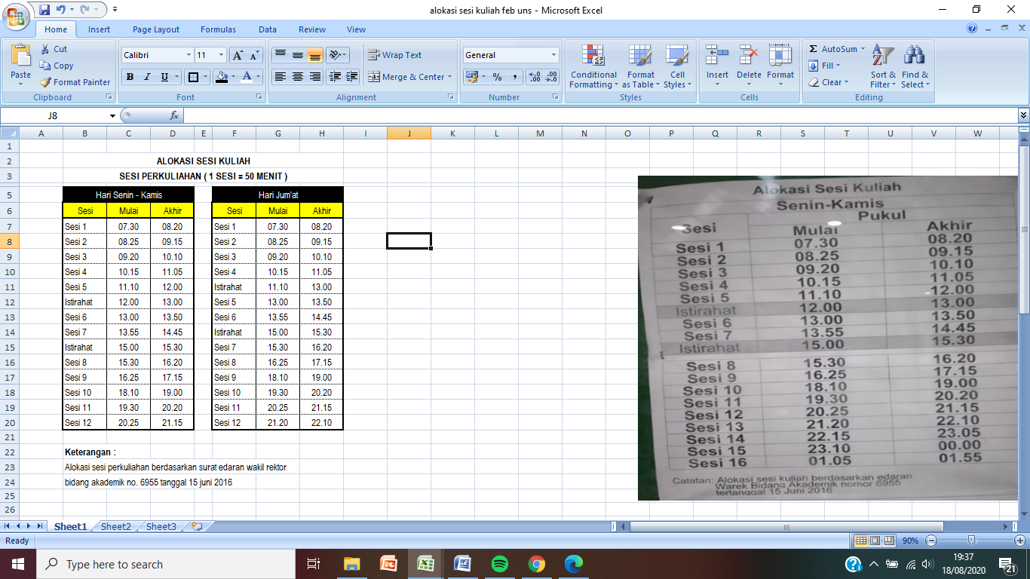
PKKMB PROGRAM SARJANA FEB UNS
JADWAL SESI DAN JAM PERKULIAHAN LURING
PROSES BELAJAR MENGAJAR

Slide 41
PKKMB PROGRAM SARJANA FEB UNS
Daftar Web
No. | Nama Web | Keterangan
1. | https://feb.uns.ac.id
2. | https://siakad.uns.ac.id
3. | https://sibea.mawa.uns.ac.id
4. | https://sipsmart.uns.ac.id
5. | https://ocw.uns.ac.id
6. | https://spada.uns.ac.id
7. | https://profil.uns.ac.id
8. | https://legalisir.feb.uns.ac.id
9. | https://jurnal.feb.uns.ac.id
10. | https://jadwal.uns.ac.id

Slide 42
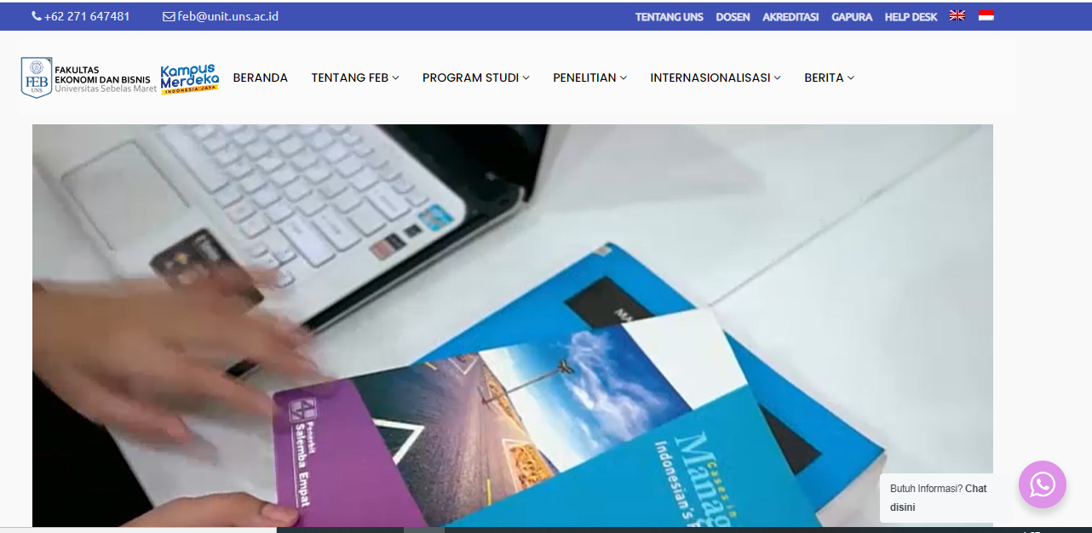
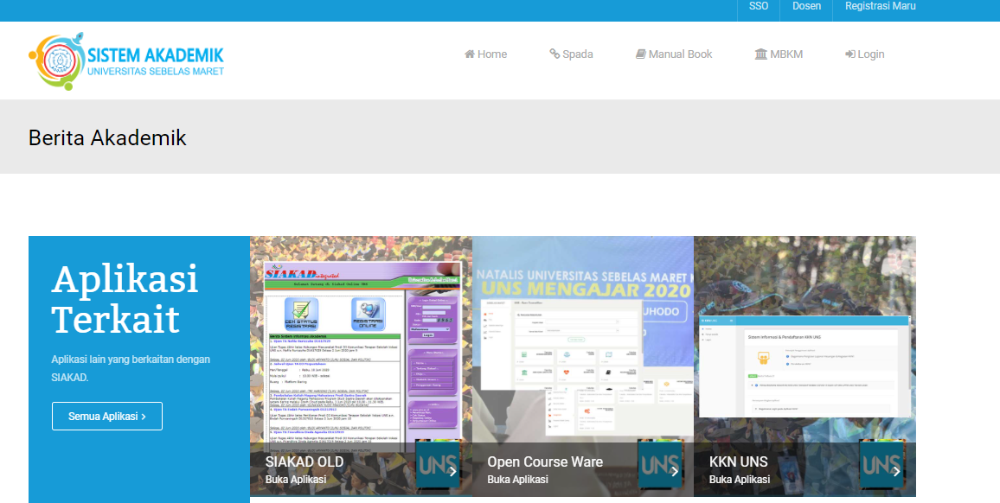
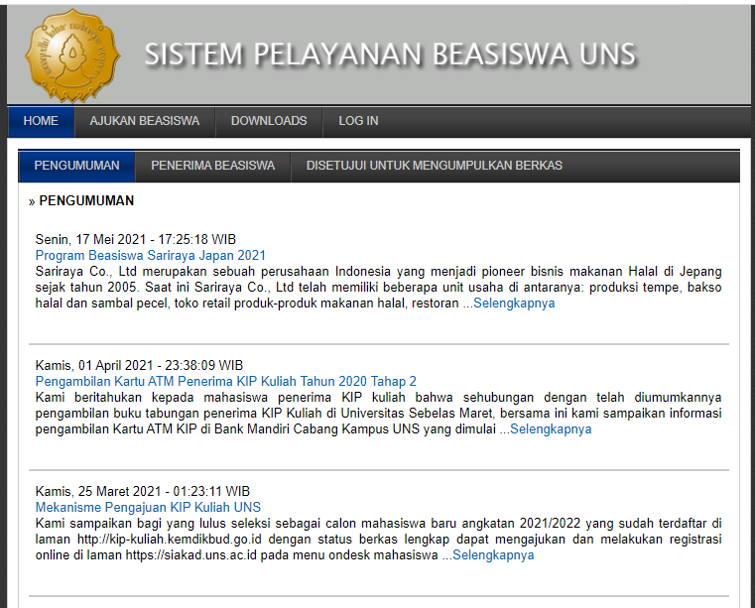
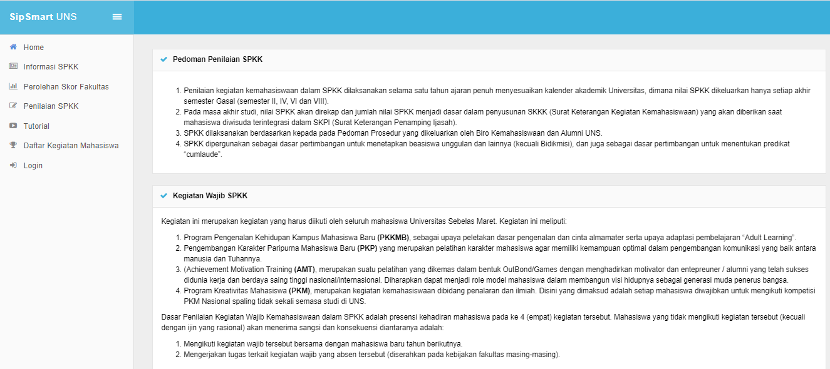
PKKMB PROGRAM SARJANA FEB UNS

Slide 43
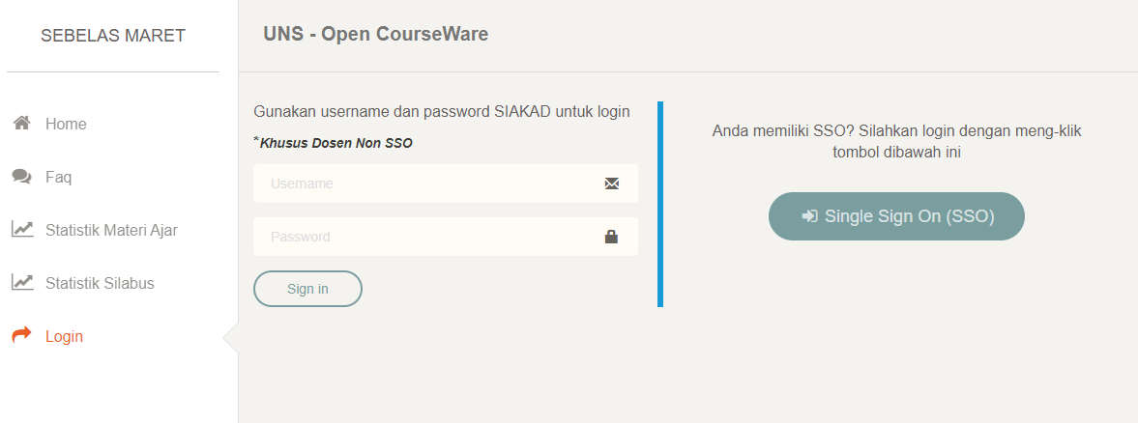
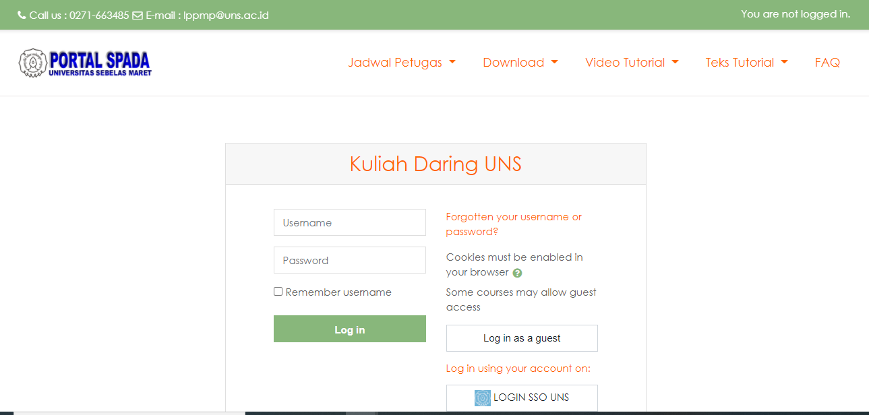
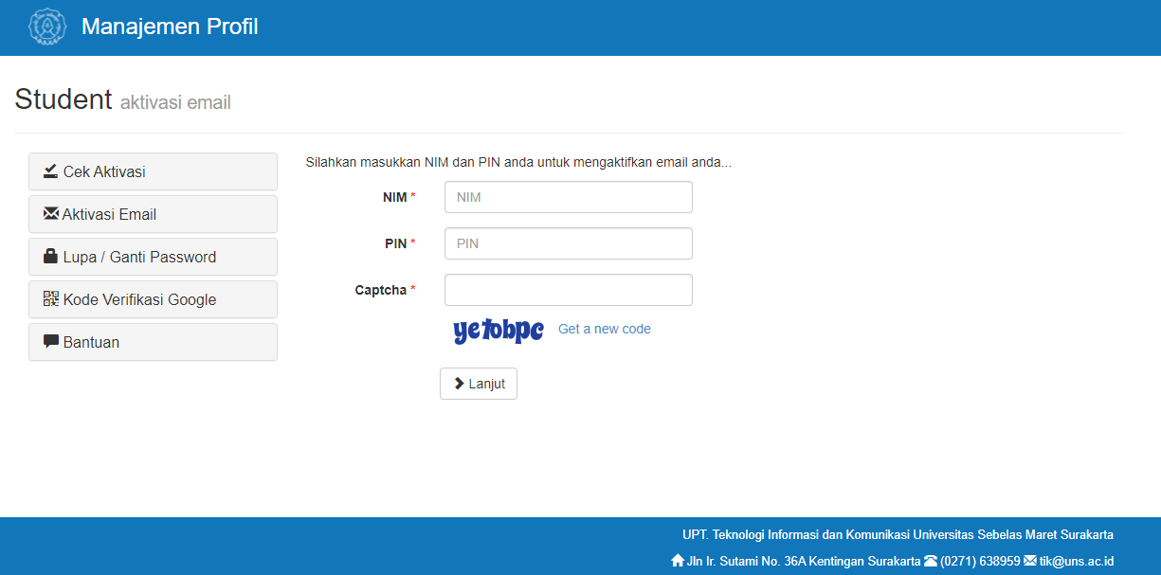
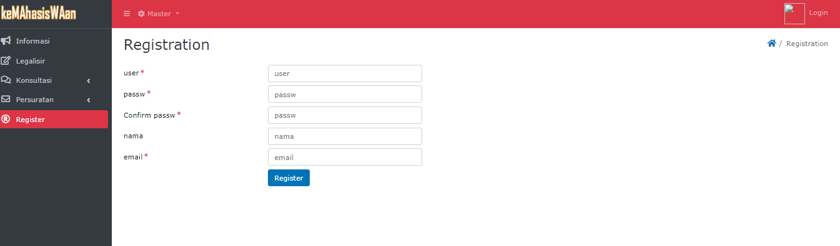
PKKMB PROGRAM SARJANA FEB UNS

Slide 44
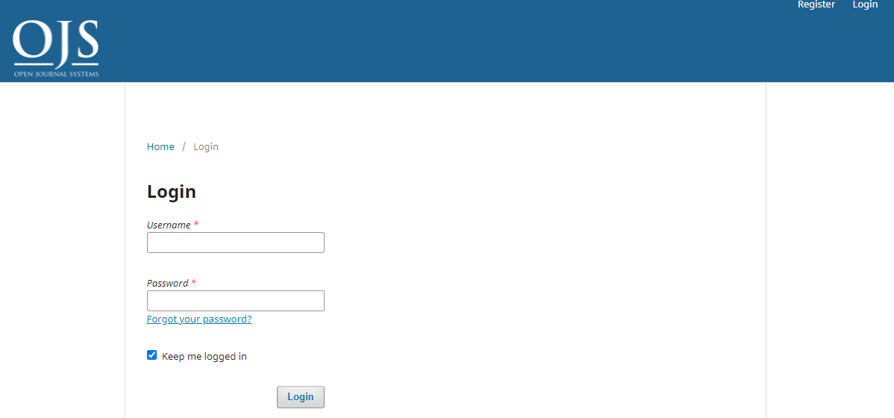
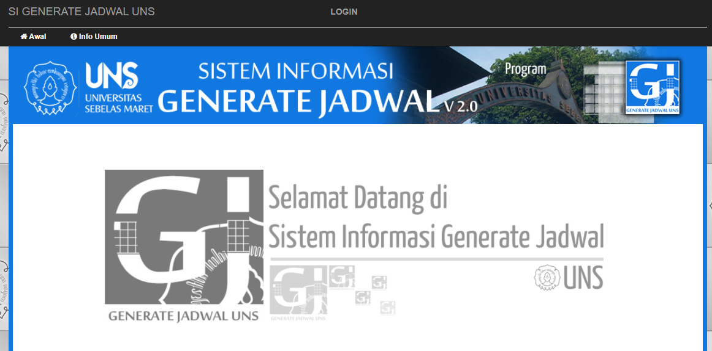
PKKMB PROGRAM SARJANA FEB UNS

Slide 45
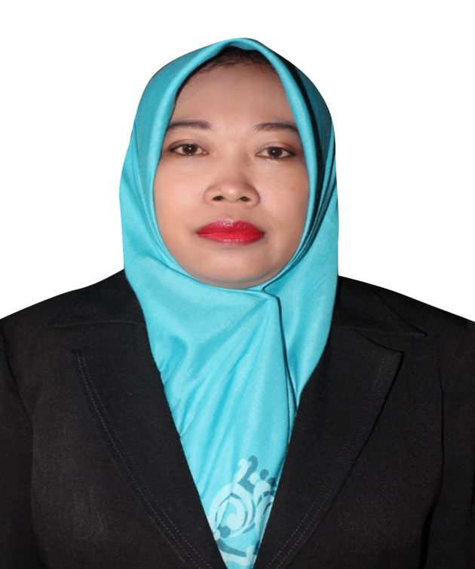
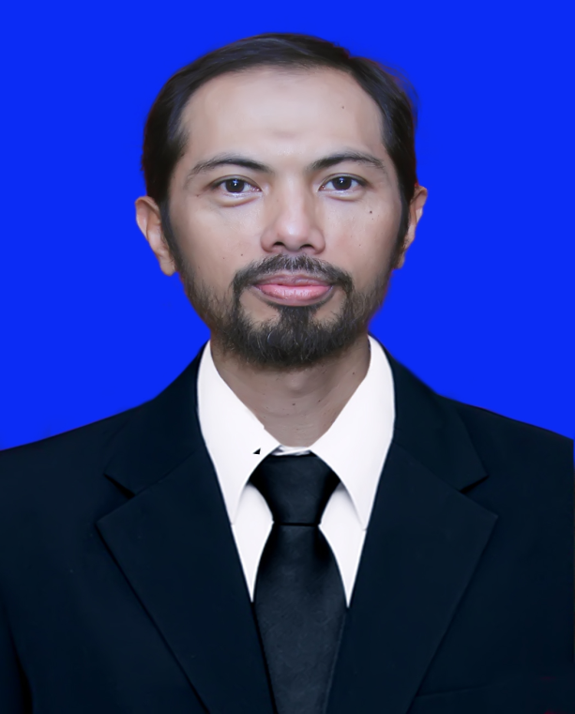
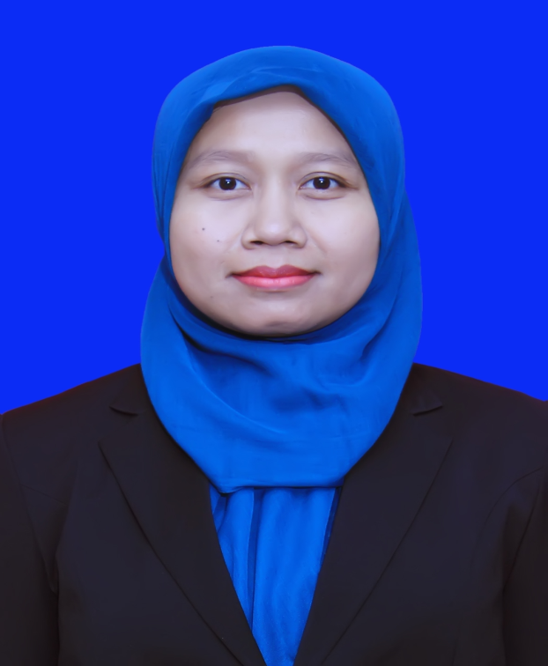
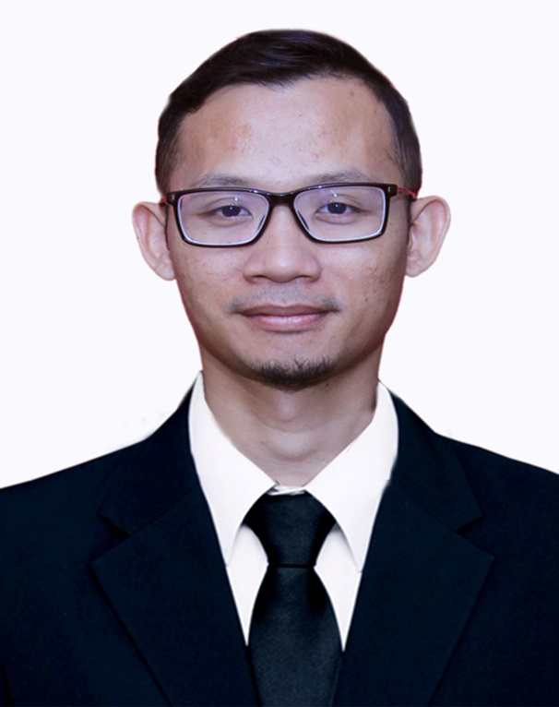
PETUGAS LAYANAN MAHASISWA PROGRAM SARJANA FEB UNS
Runi Nuvianti, S.E, Ak Operator Siakad Prodi S1 Akuntansi | Gunawan, S.Kom Operator Siakad Prodi S1 Manajemen | Nuning Sri Aswati, S. Kom Operator Siakad Prodi S1 Ekonomi Pembangunan | Agung Dwi Prasetyo Wibowo, A.Md Operator Siakad Prodi S1 Bisnis Digital
PKKMB PROGRAM SARJANA FEB UNS

Slide 46
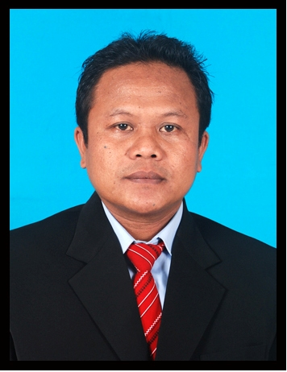
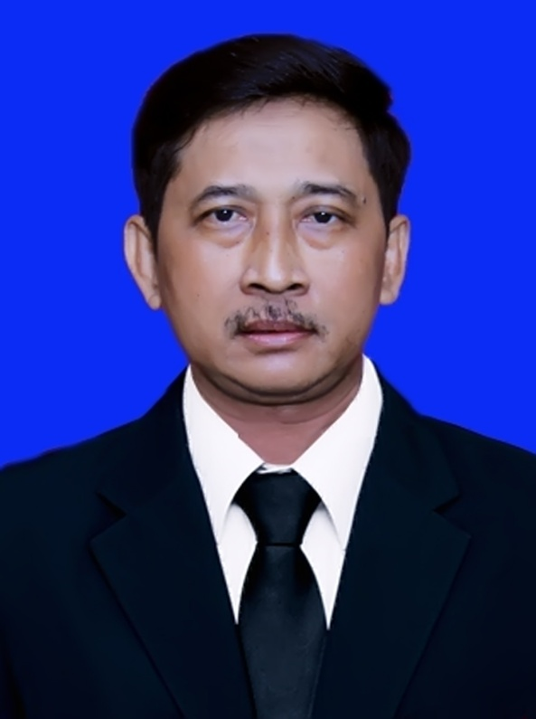
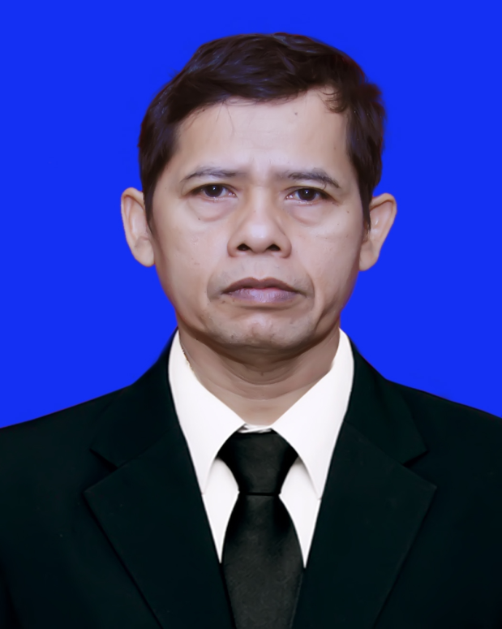
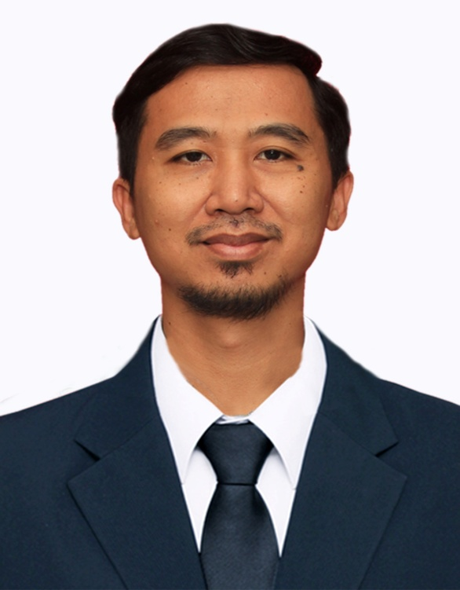
PETUGAS LAYANAN MAHASISWA PROGRAM SARJANA FEB UNS
Ago Yudiantos Administrasi Prodi S1 Akuntansi | Darsono Administrasi Prodi S1 Manajemen | Sardal Administrasi Prodi S1 Ekonomi Pembangunan | Priyo Widodo, S.E Administrasi Prodi S1 Bisnis Digital
PKKMB PROGRAM SARJANA FEB UNS

Slide 47
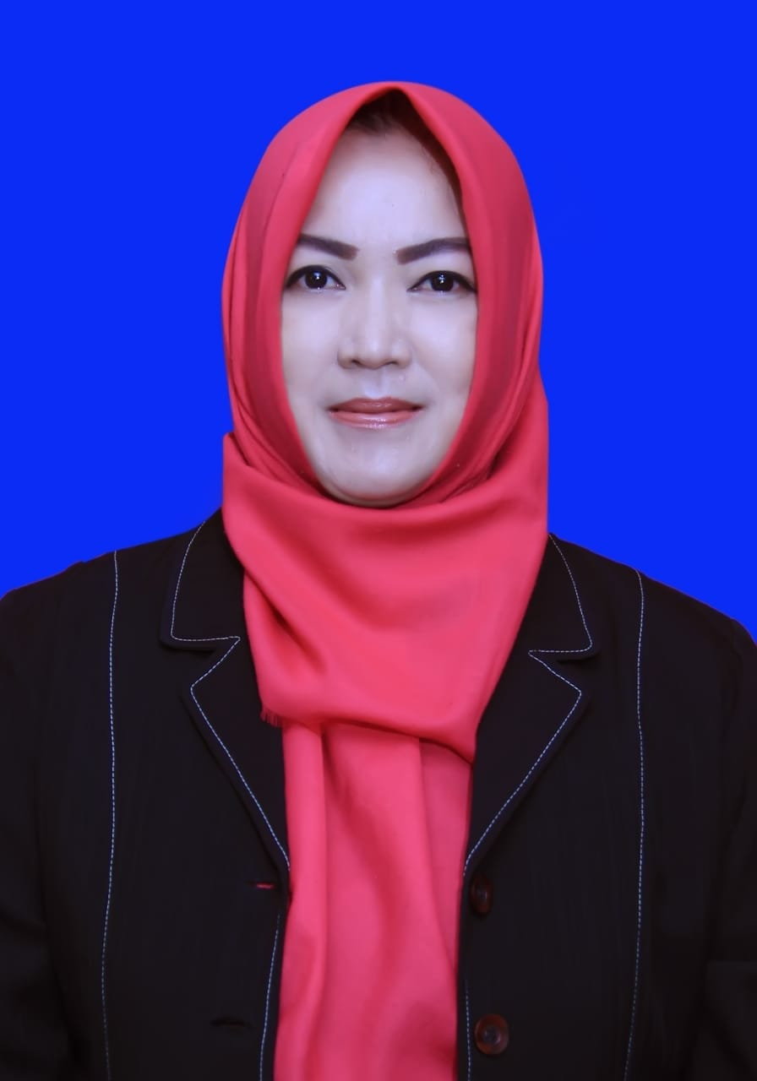
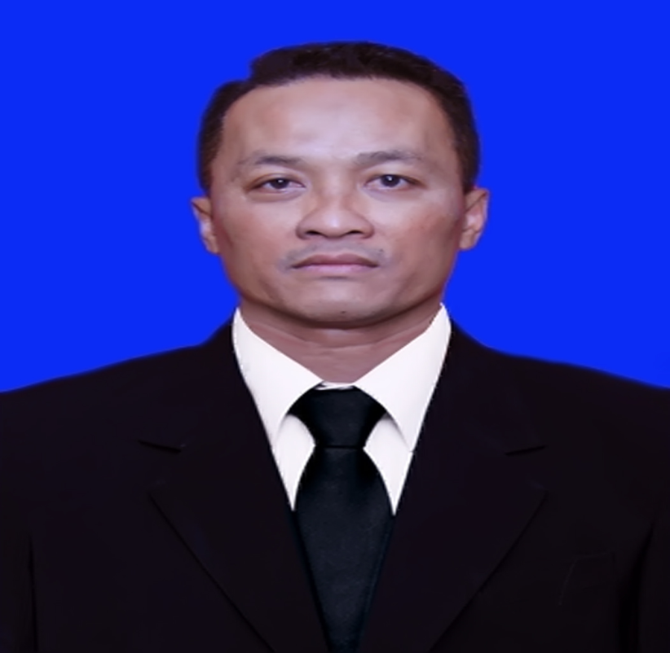
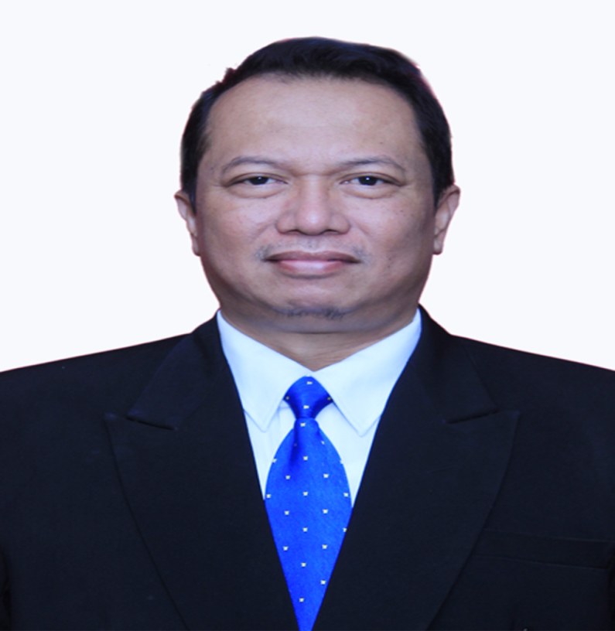
PETUGAS LAYANAN MAHASISWA PROGRAM SARJANA FEB UNS
Ika Warsiyanti, S. Kom Operator Sipsmart Sub. Kemahasiswaan | Totok Indarwanto Nugroho, S.E Administrasi Sub. Kemahasiswaan | Agung Kusuma Wahyu D Administrasi Sub. Kemahasiswaan
PKKMB PROGRAM SARJANA FEB UNS

Slide 48
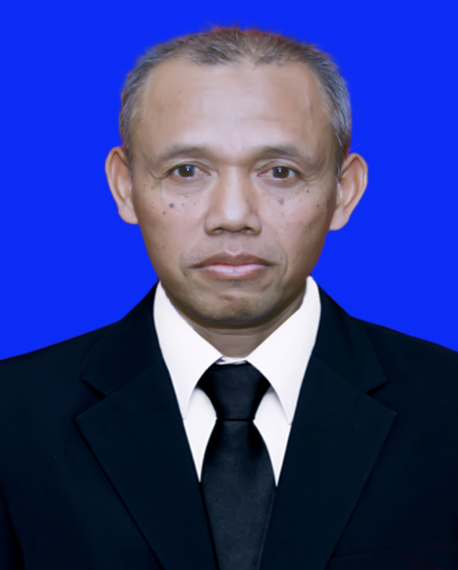
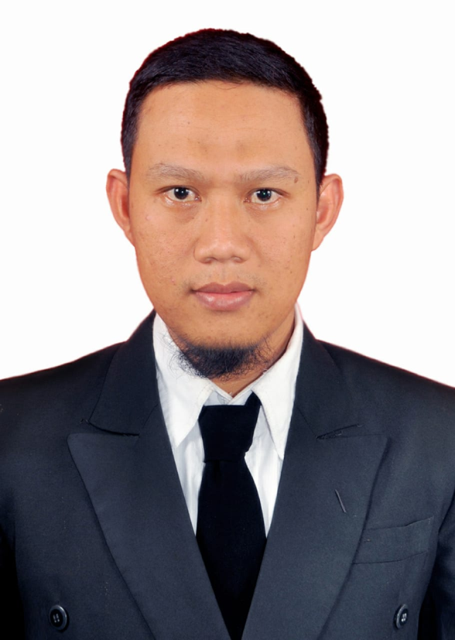
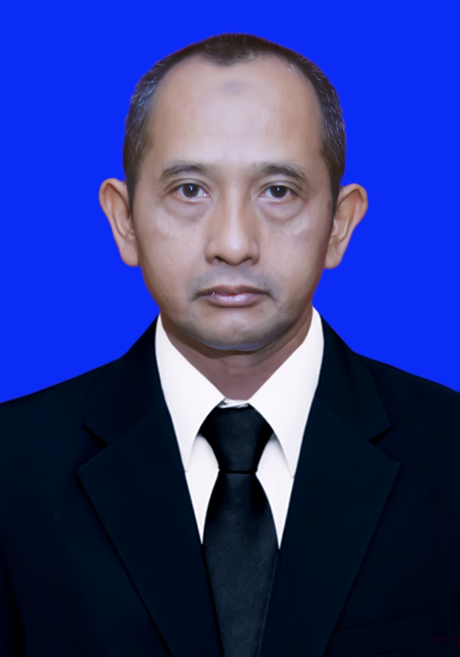
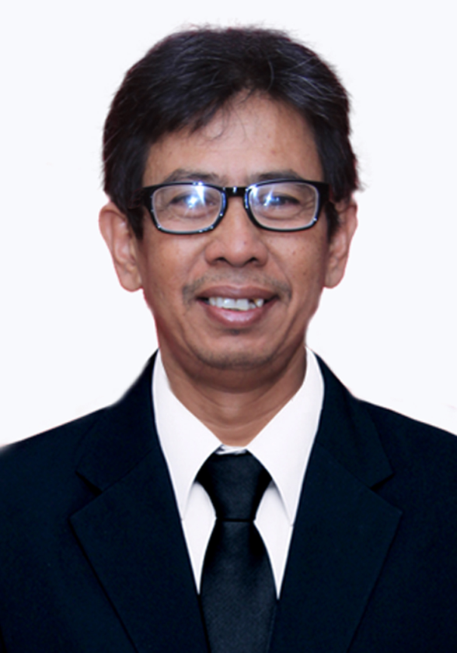
PETUGAS LAYANAN MAHASISWA PROGRAM SARJANA FEB UNS
Maskuri Petugas Pelayanan Kuliah Prodi S1 Akuntansi | Moh. Ariyanto Petugas Pelayanan Kuliah Prodi S1 Akuntansi | Sardi Petugas Pelayanan Kuliah Prodi S1 Manajemen | Adi Nugroho, S.IP Petugas Pelayanan Kuliah Prodi S1 Ekonomi Pembangunan
PKKMB PROGRAM SARJANA FEB UNS

Slide 49
PKKMB PROGRAM SARJANA FEB UNS
PENUTUP :
1. Sub.bagian Akademik dan Kemahasiswaan dapat merespon dengan cepat setiap permintaan layanan mahasiswa tanpa harus melalui birokrasi yang panjang dengan catatan syarat dan ketentuan sudah dipenuhi lengkap dan benar.
2. Sub.bagian Akademik dan Kemahasiswaan sangat memperhatikan setiap permintaan dan kebutuhan layanan mahasiswa, sehingga dalam pemrosesan surat layanan mahasiswa kita pantau bahkan kita hubungi mahasiswa untuk sekedar pemberitahuan ada kekurangan data / berkas dan selesai proses surat
3. Mulailah mencari pengalaman sebanyak-banyaknya selagi kalian masih muda. Manfaatkanlah waktu kalian dikampus dengan hal-hal positif. Belajar dan Berorganisasilah.

Slide 50


SUB. KOORDINATOR AKADEMIK
FAKULTAS EKONOMI DAN BISNIS UNS
Surakarta, 15 Agustus 2022

